Slide 1

Falsafa: Tafakkur va Hikmat
Falsafa — olam va inson mohiyatini anglashga qaratilgan fundamental intellektual jarayon. U tafakkur chegaralarini kengaytirib, haqiqatni ilmiy va mantiqiy asoslar bilan izlaydi.
1

Slide 2
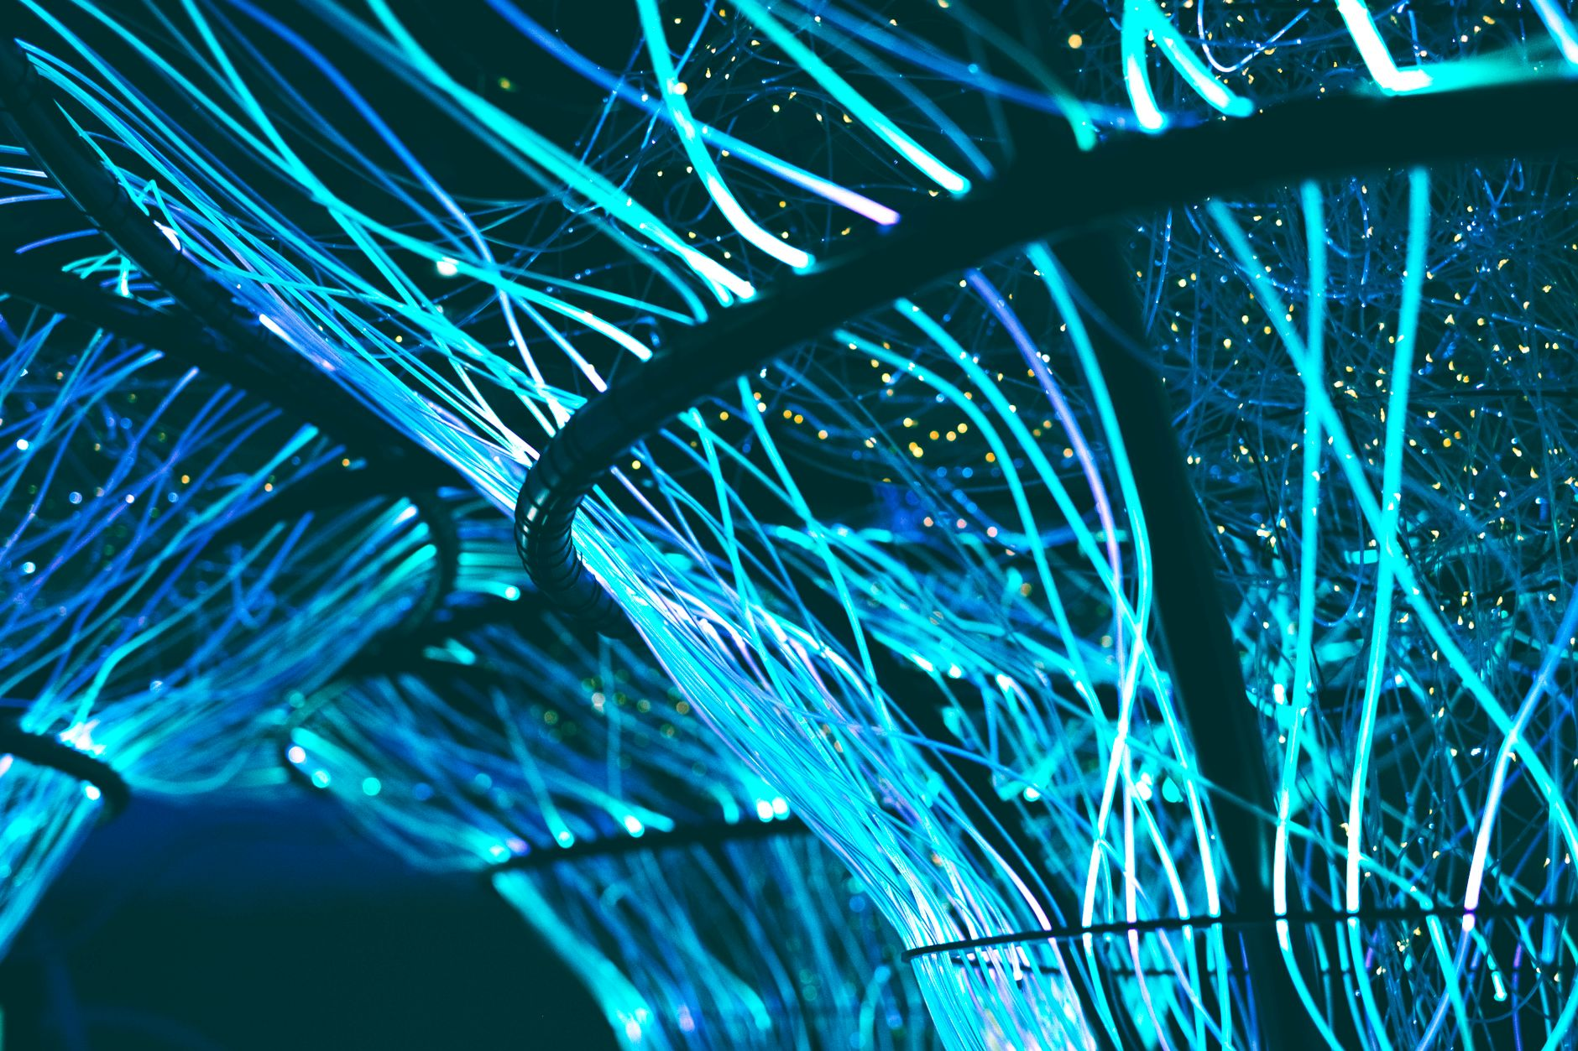
Mantiqiy Tafakkur Asoslari
🚀
Falsafiy yondashuv tizimli tahlilni talab qiladi. U shunchaki taxmin emas, balki aniq dalillar va mantiqiy zanjirlarga qurilgan tizimdir.
• Epistemologiya: Bilish nazariyasi
• Ontologiya: Borliq mohiyati
• Etika: Axloqiy qadriyatlar
2

Slide 3

Xulosa: Tafakkur Estetikasi
Falsafa inson tafakkurini rivojlantirib, murakkab muammolarga yechim topishda yordam beradi. U – dunyoqarashni boyituvchi eng oliy ilmdir.
🚀 Ilm-fanni taraqqiy ettirish
🛡️ Axloqiy mezonlarni belgilash
🌍 Global muammolarni tahlil qilish
📊 Tarixda falsafa fanlarning onasi sifatida e'tirof etilgan.
3

